Slide 1

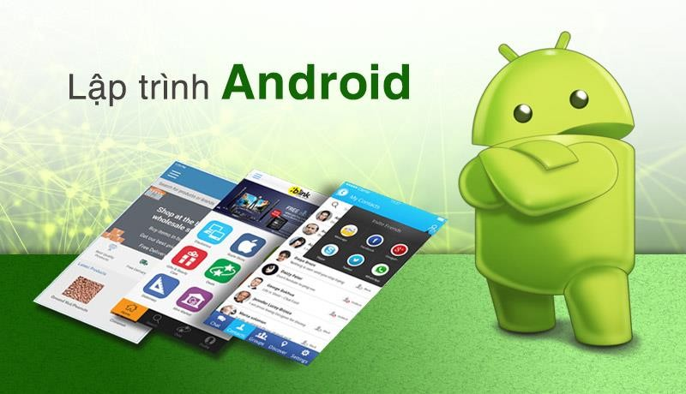
Bố cục giao diện (Layout)
ThS.Trần Hồng Vinh

Slide 2
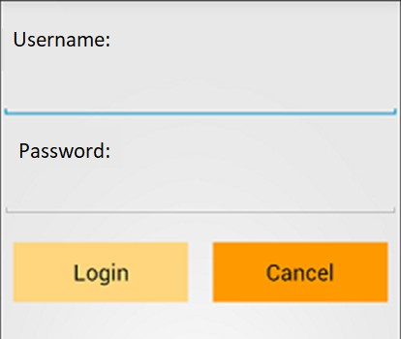
Giao diện Android
Android tổ chức giao diện thành các View và ViewGroup lồng vào nhau tạo thành cây giao diện.
RelativeLayout
LinearLayout (vertical)
TextView
EditText
TextView
EditText
LinearLayout (horizontal)
Button
Button

Slide 3

Nội dung bài học
Các cách tạo giao diện
Bố cục giao diện (layout)
Một số các view cơ bản (tt)

Slide 4
Các cách tạo giao diện
Tạo giao diện bằng mã nguồn (Java)
Tạo giao diện bằng XML
Tạo giao diện bằng công cụ trực quan (kéo-thả)

Slide 5
Tạo giao diện bằng mã nguồn
Mỗi phần tử (View/ViewGroup) trên giao diện, đều thuộc một lớp Java trong Android SDK.
Việc tạo ra một view trên giao diện chính là tạo ra một thể hiện (instance) của lớp View tương ứng.
ViewGroup đầu tiên được hiển thị đến người dùng nhờ phương thức setContentView().
Các View khác được thêm đến ViewGroup gốc nhờ phương thức addView().
Như vậy, ta có thể viết code để tạo giao diện cũng như thay đỗi thuộc tính và vị trí của View trên giao diện.

Slide 6
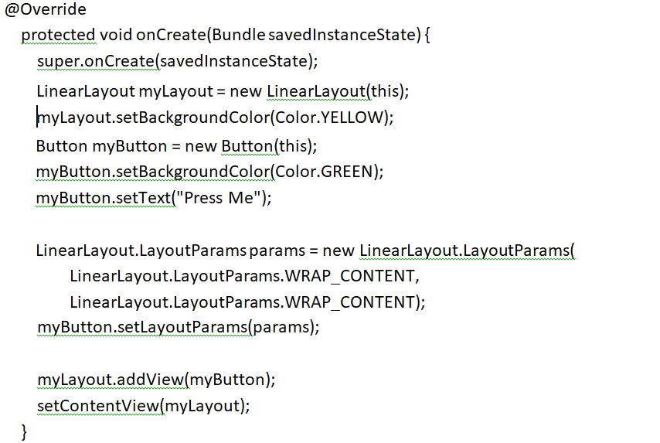
Tạo giao diện bằng mã nguồn

Slide 7
Tạo giao diện bằng XML
XML là gì? XML (Extensible Markup Language - ngôn ngữ đánh dấu mở rộng) là một file dạng văn bản (text) dùng để đặc tả và lưu dữ liệu.
Các giá trị dữ liệu được lưu thành các phần tử (node).
Mỗi phần tử sẽ bắt đầu bằng một thẻ (tag) mở và kết thúc bằng thẻ đóng.
Android dùng cú pháp XML để đặc tả giao diện và sau đó gắn vào Activity.
Sử dụng XML để mô tả giao diện là cách thông dụng trong lập trình Android (kết hợp với giao diện kéo-thả).

Slide 8
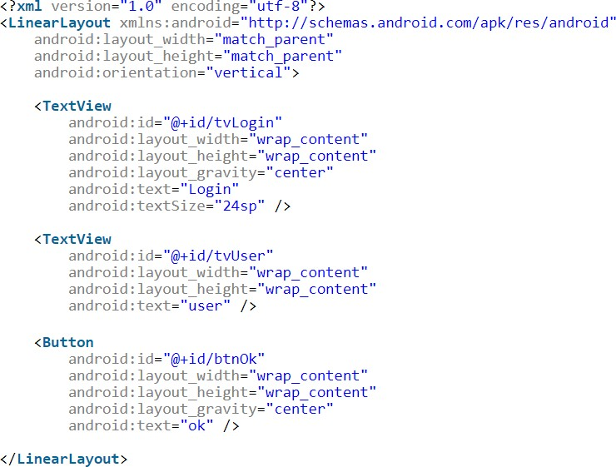
Tạo giao diện bằng XML

Slide 9
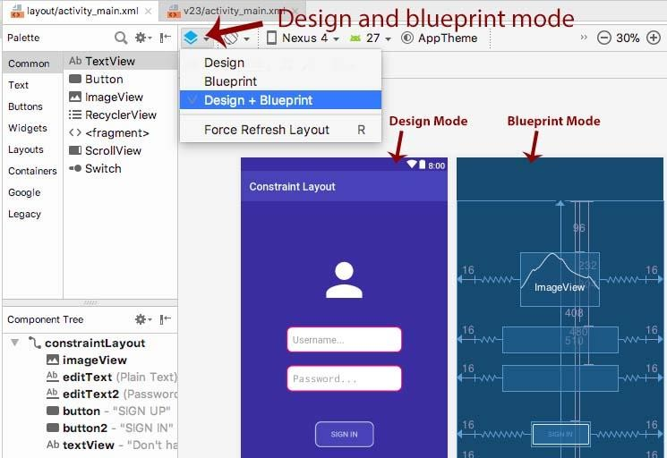
Tạo giao diện trực quan kéo-thả

Slide 10
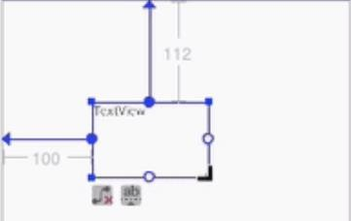
Tạo giao diện trực quan kéo-thả
Các vị trí kéo-thả trên view
Điểm neo (anchor points): các nút hình tròn ở các cạnh của view, dùng để tạo ràng buộc cho view.
Điểm resize: các nút hình vuông ở các góc của view, dùng để thay đỗi kích thước view

Slide 11
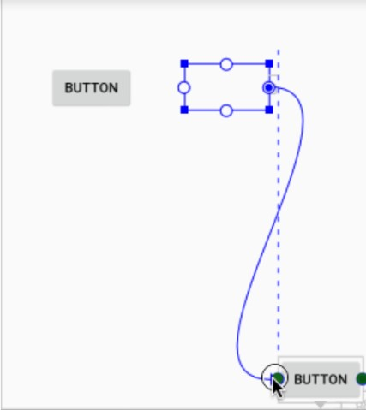
Tạo giao diện trực quan kéo-thả
Ví dụ tạo ràng buộc giữa view:

Slide 12
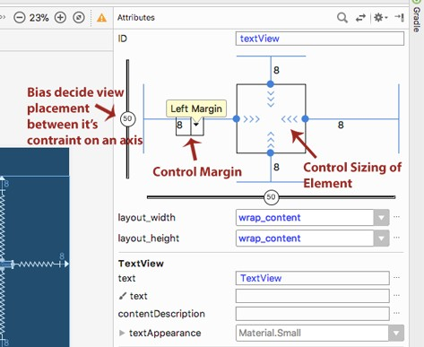
Tạo giao diện trực quan kéo-thả
Cửa sổ thuộc tính:

Slide 13
Bố cục giao diện (Layout)
Layout là một cách bố trí, sắp xếp các thành phần giao diện xuất hiện trên màn hình.
Android SDK cung cấp một số layouts hỗ trợ cho việc thiết kế giao diện gồm:
FrameLayout: Bố cục khung đơn
LinearLayout: Bố cục dạng tuyến tính
TableLayout: Bố cục dạng bảng
RelativeLayout: Bố cục dạng quan hệ
ConstraintLayout: Bố cục với các ràng buộc
…

Slide 14
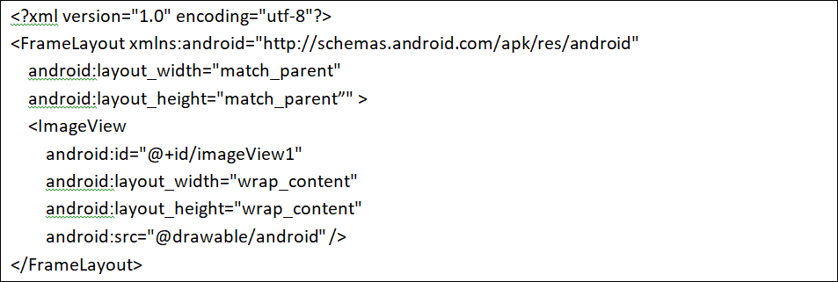
FrameLayout
FrameLayout là một bố cục dạng khung đơn.
Sử dụng trong các trường hợp xây dựng bố cục giao diện chỉ hiển thị một đối tượng duy nhất.
Frame Layout có thể chứa nhiều view và các view này có thể sắp chồng lên nhau

Slide 15
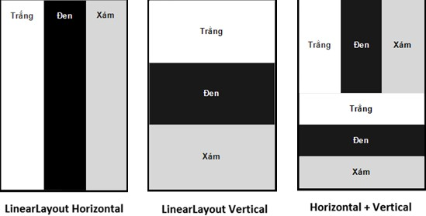
LinearLayout
LinearLayout là một bố cục tuyến tính sắp xếp các view con theo chiều ngang (horizontal) hoặc theo chiều dọc (vertical)

Slide 16
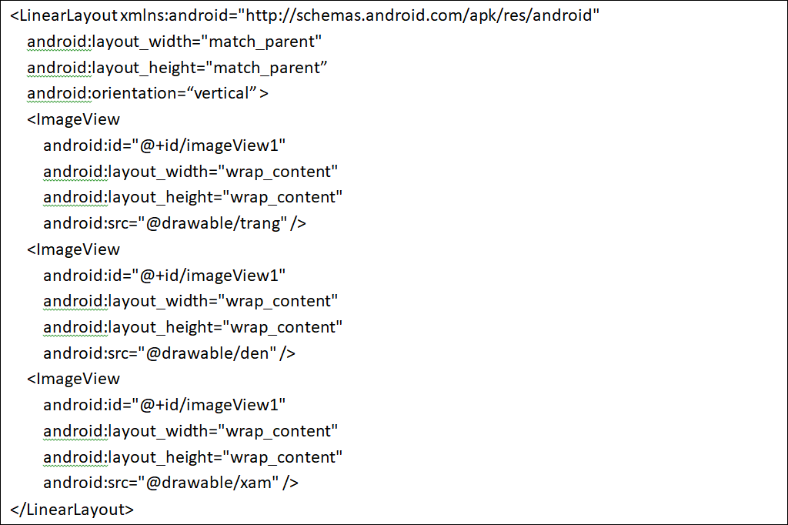
LinearLayout

Slide 17
LinearLayout
Các đặc điểm thuộc tính thiết lập cho các view dùng với LinearLayout
Orientation: hướng bố trí các view con.
View size: Kích thước của view
Weight: Trọng số lấy kích thước
Gravity: Canh hiển thị view
Padding: Khoảng cách vùng đệm
Margin: Khoảng cách vùng lề

Slide 18
LinearLayout - Orientation
Hướng bố trí các view con:
vertical: Bố trí view con theo chiều dọc
horizontal: Bố trí view con theo chiều ngang
Thiết lập trong XML:
android:orientaion=“vertical”
android:orientaion=“horizontal”
Dùng code:
layout.setOrientation(LinearLayout.HORIZONTAL);
layout.setOrientation(LinearLayout.VERTICAL);

Slide 19
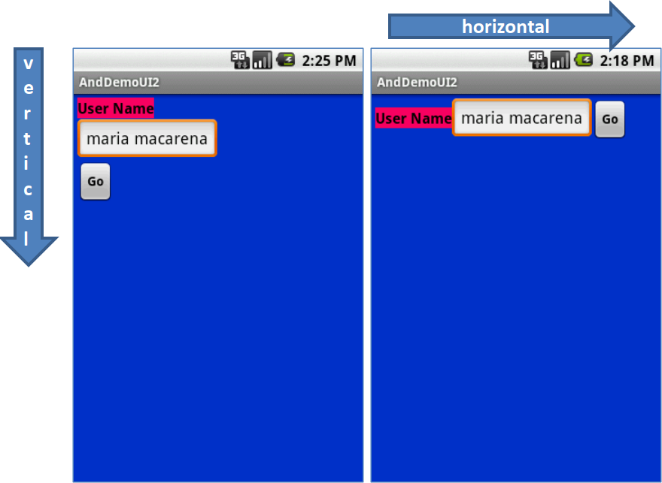
LinearLayout - Orientation

Slide 20
LinearLayout – View size
Các view con của LinearLayout đều có 2 thuộc tính xác định kích thước
android:layout_width: chiều rộng của view
android:layout_height: chiều cao của view
Các giá trị có thể thiết lập:
“wrap_content”
“match_parent”
“<giá trị cụ thể>[dp|px]”

Slide 21
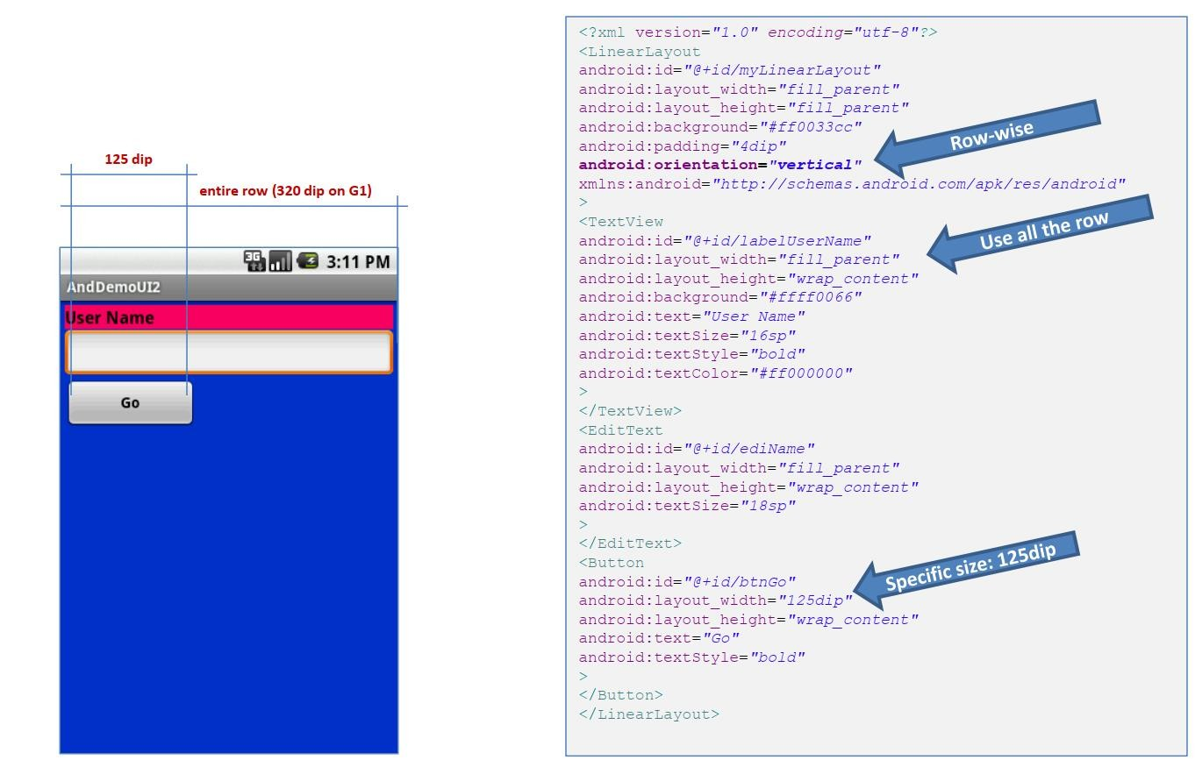
LinearLayout – View size

Slide 22
LinearLayout – Weight
Thuộc tính trọng số android:layout_weight dùng để gán giá trị xác định tỷ lệ khoảng không (space) mà các view con chiếm giữ.
Các giá trị có thể nhận là: 1 | 2 | 3| …
Giá trị mặc định là 0.
Ví dụ: Giao diện sau thiết lập
TextView và Button có thuộc tính:
android:layout_weight=“1”
EditText có thuộc tính:
android:layout_weight=“2”

Slide 23
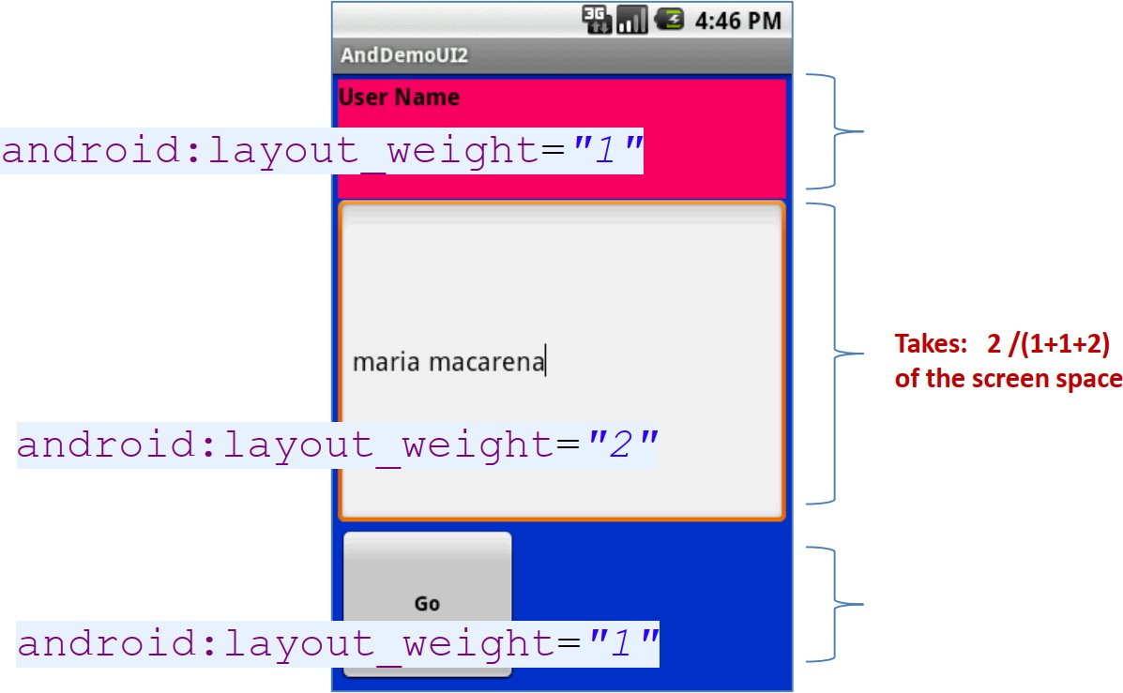
LinearLayout – Weight

Slide 24
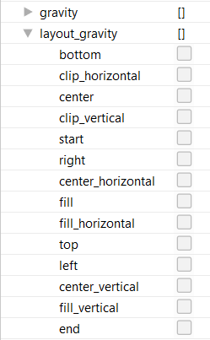
LinearLayout - Gravity
Xác định cách canh hiển thị nội dung trong view hoặc view con với view cha, theo mặc định thì các view con khi thêm vào LinearLayout sẽ được canh ở góc trên- trái (left-top).
Dùng thuộc tính trong XML là
android:gravity=“”
android:layout_gravity=“”
Các giá trị có thể nhận:
center | left | top | right | bottom,…

Slide 25
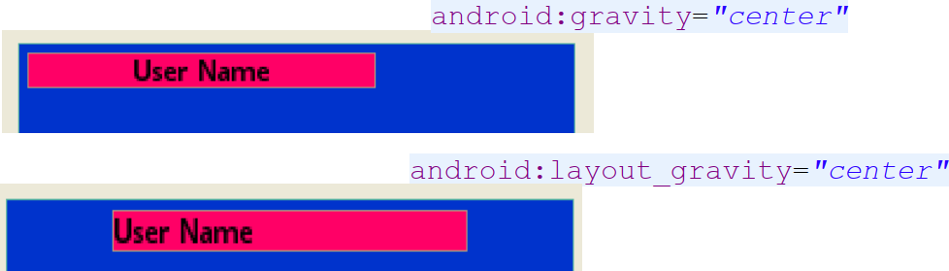
LinearLayout - Gravity
Phân biệt giữa gravity và layout_gravity.
android:gravity: canh hiển thị nội dung bên trong của view.
android:layout_gravity: canhh hiển thị của view con tương ứng trong view cha.
Ví dụ:

Slide 26
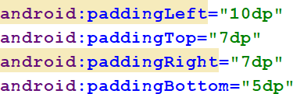
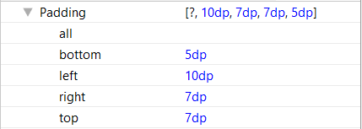
LinerLayout - Padding
Padding (vùng đệm) xác định khoảng cách từ nội dung hiển thị đến biên của view.
Thuộc tính thiết lập:

Slide 27
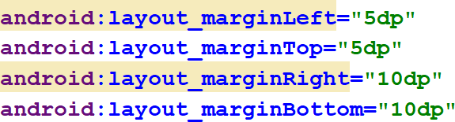
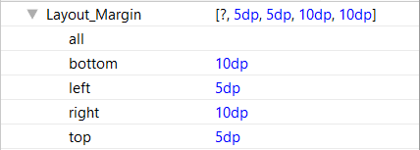
LinearLayout – Margin
Margin (vùng lề) xác định khoảng cách từ biên của view đến biên của view khác.
Thuộc tính thiết lập:

Slide 28
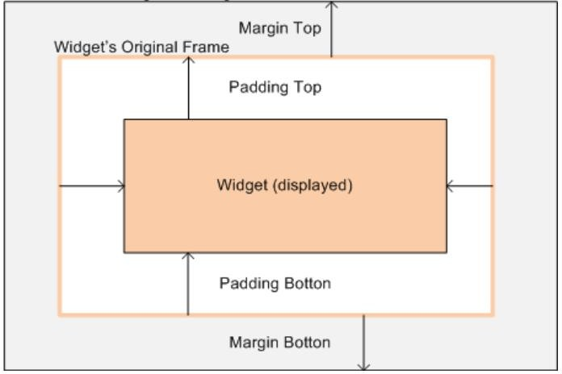
Padding vs Margin

Slide 29
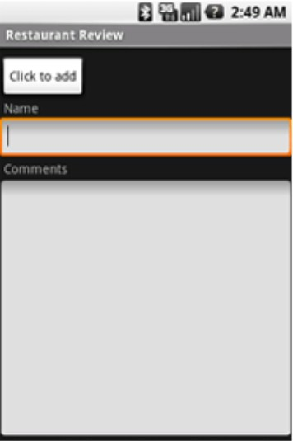
LinearLayout – Ví dụ
Tạo giao diện như hình
bên, khi click vào nút thì thêm tên đã nhập vào ô nội dung.

Slide 30
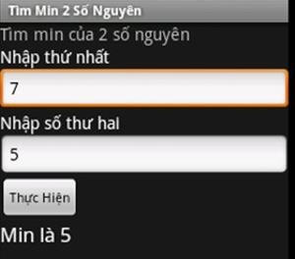
Thực hành 1
Thiết kế giao diện cho ứng dụng và tìm số nhỏ nhất trong 2 số như sau:

Slide 31
Thực hành 2
Tạo giao diện cho màn hình đăng nhập như sau, khi click nút Login kiểm tra nếu là admin/admin thì thông báo "Đăng nhập thành công!" .Nút Cancel thì thoát.

Slide 32
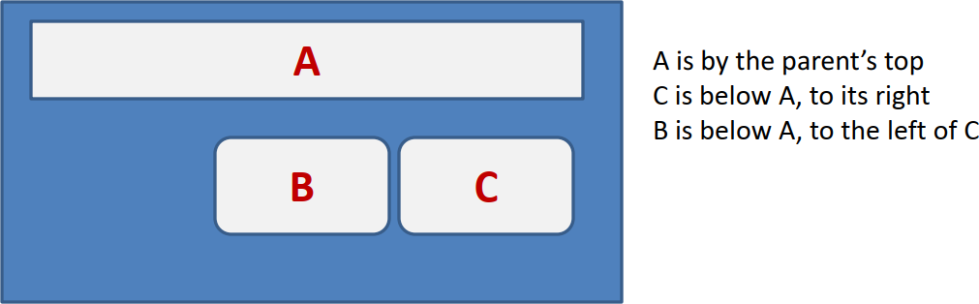
RelativeLayout
RelativeLayout là một dạng bố cục sắp xếp hiển thị các view theo vị trí tương đối giữa các view.
Vị trí của mỗi view có thể được quy định liên quan đến các view khác hoặc vị trí tương đối với View cha
Ví dụ:

Slide 33
RelativeLayout – Thuộc tính
Các thuộc tính thiết lập sự quan hệ giữa view con với không gian trong view cha
android:layout_alignParentTop=“true | false”
android:layout_alignParentLeft=“true | false”
android:layout_alignParentRight=“true | false”
android:layout_alignParentBottom=“true | false”
android:layout_centerInParent=“true | false”
android:layout_centerHorizontal=“true | false”
android:layout_centerVertical=“true | false”

Slide 34
RelativeLayout – Thuộc tính
Các thuộc tính thiết lập sự quan hệ giữa view con với các view con khác
android:layout_alignTop=“view_id”
android:layout_alignBottom=“view_id”
android:layout_alignBaseline=“view_id”
android:layout_alignLeft=“view_id”
android:layout_alignRight=“view_id”
android:layout_above=“view_id”
android:layout_below=“view_id”
android:layout_toLeftOf=“view_id”
android:layout_toRightOf=“view_id”

Slide 35
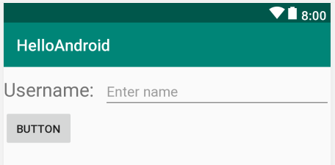
RelativeLayout – Ví dụ
Giá trị thiết lập là “id” của View quan hệ. Ví dụ:
TextView có id là android:id=“@+id/textView1”
EditText có id là: android:id=“@+id/editText1” android:layout_alignBaseline="@+id/textView1" android:layout_toRightOf="@+id/textView1"
Button thiết lập nằm dưới EditText:
android:layout_below=“@+id/editText”

Slide 36
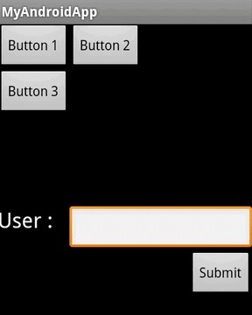
RelativeLayout – Thực hành 1
Sử dụng RelativeLayout thiết kế giao diện như sau

Slide 37
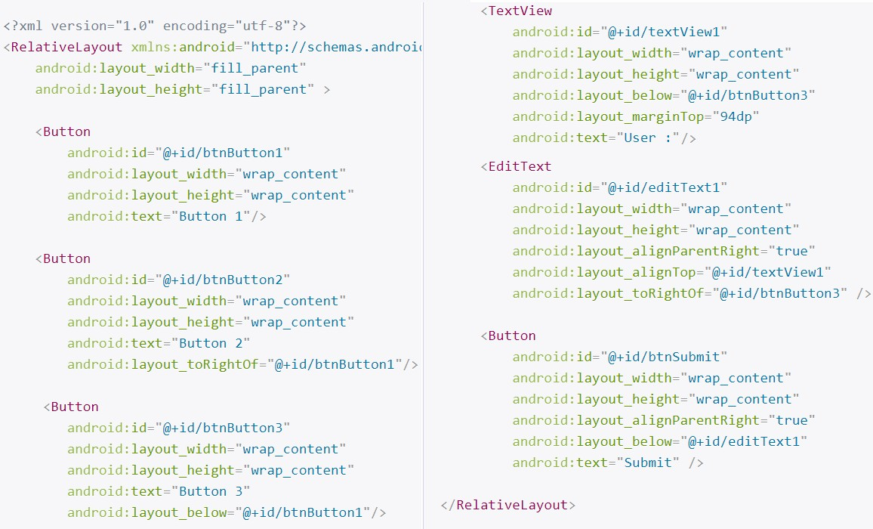
RelativeLayout – Thực hành

Slide 38
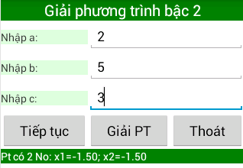

Thực hành 2
Thiết kế giao diện cho ứng dụng và giải toán phương trình bậc 2 (a != 0)

Slide 39
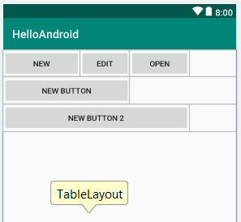
TableLayout
TableLayout là một bố cục dạng bảng sắp xếp và hiển thị các views con theo các hàng và các cột, mỗi thành phần view con sẽ được đặt trong một ô.
Một bảng có thể có các ô trống
Có thể thể bắc qua (span)
TableRow là view con của TableLayout xác định
một hàng trong bảng.

Slide 40
TableLayout
Hai thuộc tính quan trọng của View con trong TableLayout
android:layout_span=“<number>” : Số cột của view chiếm (bắc qua) trong một dòng của Table.
android:layout_column=“<index>” : Xác định cột mà view được định vị trong một row.
Ví dụ:
android:layout_span=“2”
android:layout_column=“1”

Slide 41
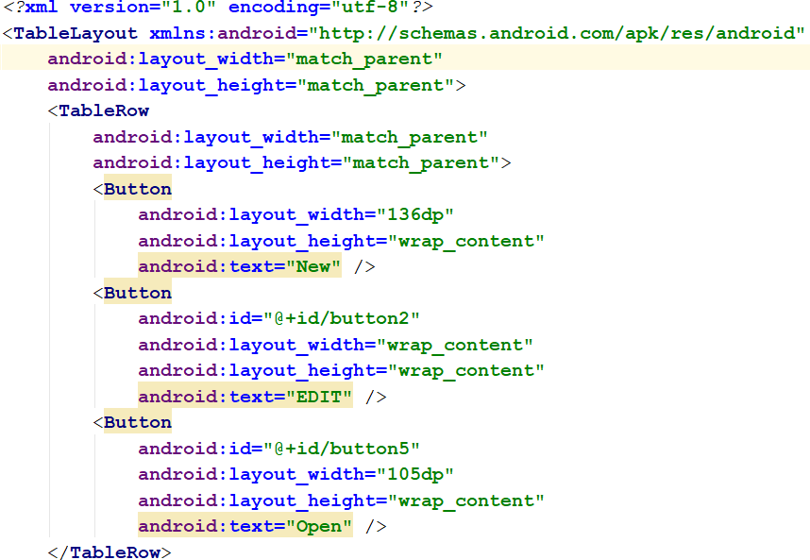
TableLayout – Ví dụ

Slide 42
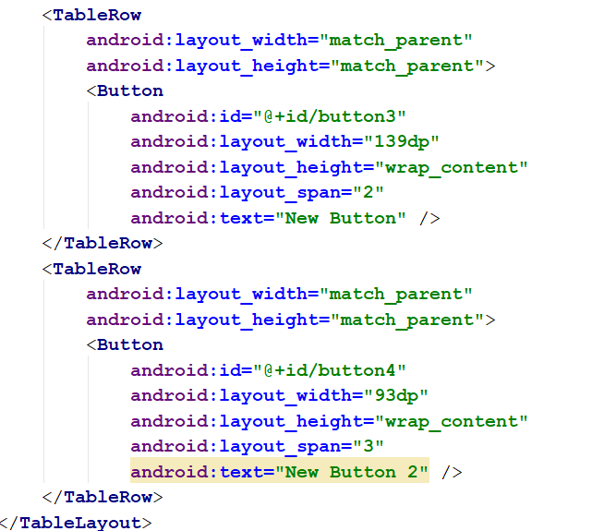
TableLayout – Ví dụ

Slide 43
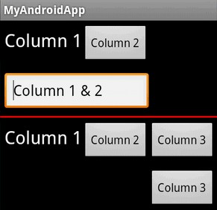
TableLayout – Thực hành 1
Sử dụng TableLayout tạo giao diện như sau:

Slide 44
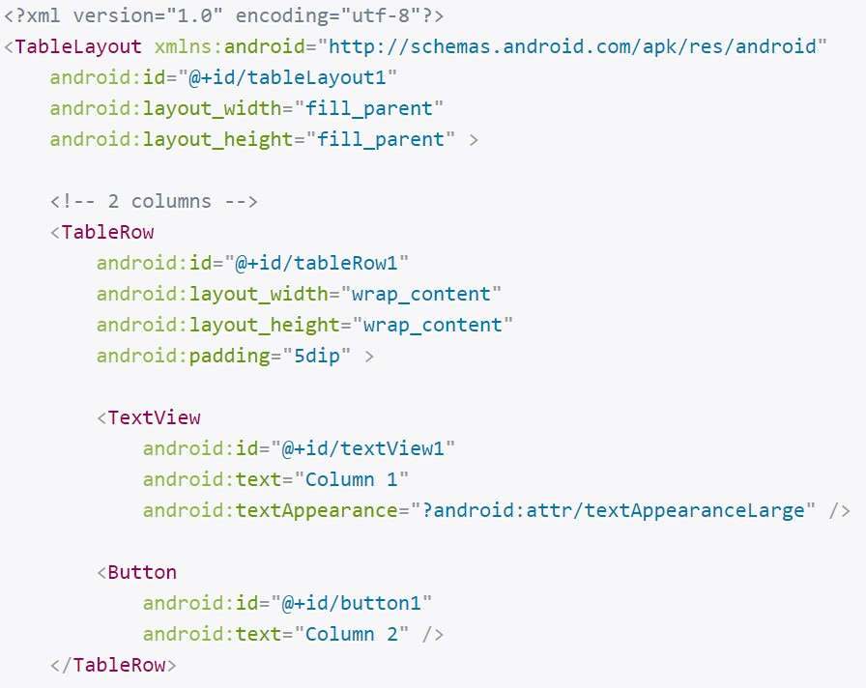
TableLayout – Thực hành 1

Slide 45
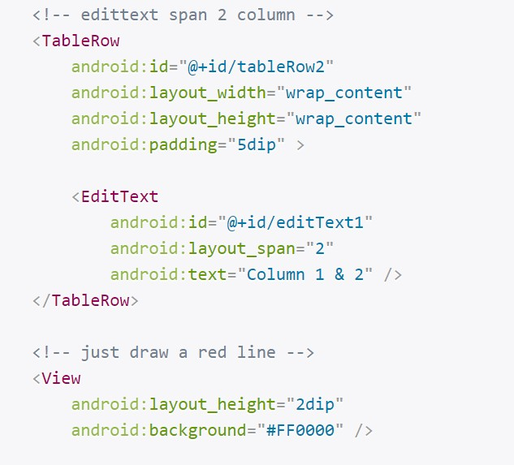
TableLayout – Thực hành 1

Slide 46
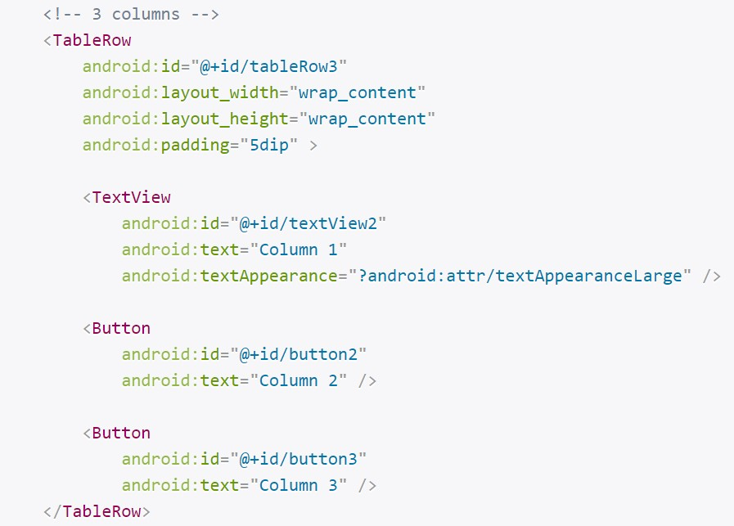
TableLayout – Thực hành 1

Slide 47
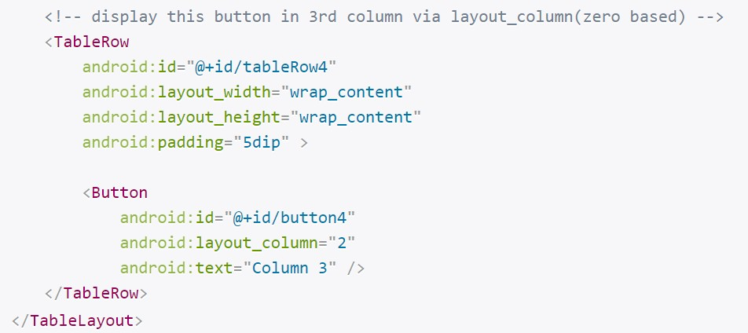
TableLayout – Thực hành 1

Slide 48
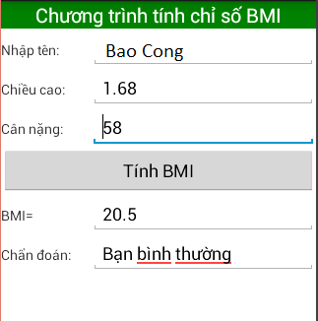
Thực hành 2
Sử dụng các Layout đã học, xây dựng ứng dụng tính chỉ số cơ thể - chữ viết tắt BMI (Body Mass Index)

Slide 49
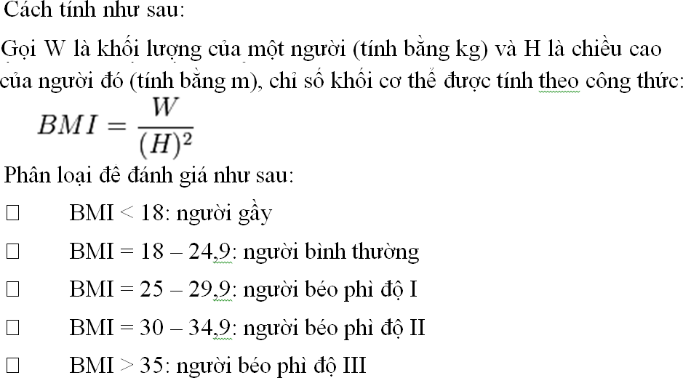
Thực hành 2

Slide 50
ConstraintLayout
ConstraintLayout là bố cục sắp xếp các view con dựa trên sự ràng buộc liên hệ giữa các view với nhau, với cơ chế tạo xích các view, gán trọng số,…
ConstraintLayout là một layout mạnh giúp tạo ra các giao diện phức tạp, mềm dẻo.
ConstraintLayout thuộc thư viện hỗ trợ:
implementation 'com.android.support:appcompat-v7:27.1.0'
implementation 'com.android.support.constraint:constraint- layout:1.0.2'

Slide 51
ConstraintLayout – Sự ràng buộc
Các thuộc tính liên hệ ràng buộc giữa các view:
layout_constraintLeft_toLeftOf=“viewId”
layout_constraintLeft_toRightOf=“viewId”
layout_constraintRight_toLeftOf=“viewId”
layout_constraintRight_toRightOf=“viewId”
layout_constraintTop_toTopOf=“viewId”
layout_constraintTop_toBottomOf=“viewId”
layout_constraintBottom_toTopOf=“viewId”
layout_constraintBottom_toBottomOf=“viewId”

Slide 52
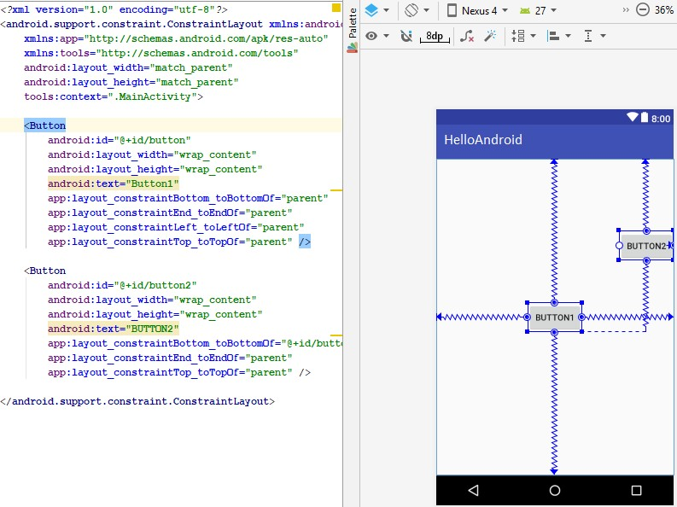
ConstraintLayout – Sự ràng buộc

Slide 53
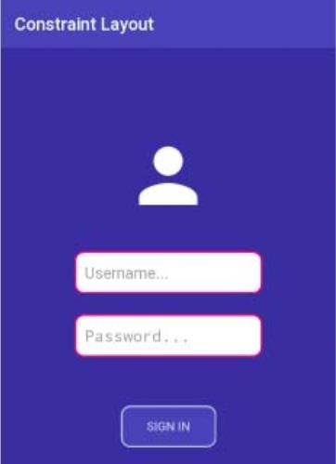
ConstraintLayout – Thực hành

Slide 54
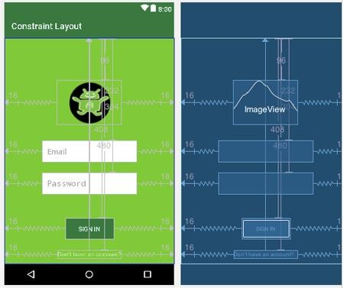
ConstraintLayout – Thực hành

Slide 55
Một số View cơ bản
ImageView dùng để hiển thị hình ảnh
ImageButton dùng để hiển thị nút bấm có hình ảnh lên màn hình
RadioButton và RadioGroup dùng để hiển thị theo nhóm các nút tùy chọn.
CheckBox, ToggleButton là các nút bấm đặc biệt, có 2 trạng thái là bật (checked) và tắt (unchecked)
SeekBar dùng để thị thanh dịch chuyển giá trị.

Slide 56
ImageView - ImageButton
Dùng để hiển thị hình ảnh hoặc nút bấm hình ảnh lên màn hình giao diện.
Sử dụng thuộc tính android:src=“resId” để gán hình ảnh cho view.
Với resId là tên hình ảnh trong thư mục drawable.
Các thuộc tính thường dùng:
android:background=“resId”
android:scaleType=“fitXY|fitCenter|centerInside”

Slide 57
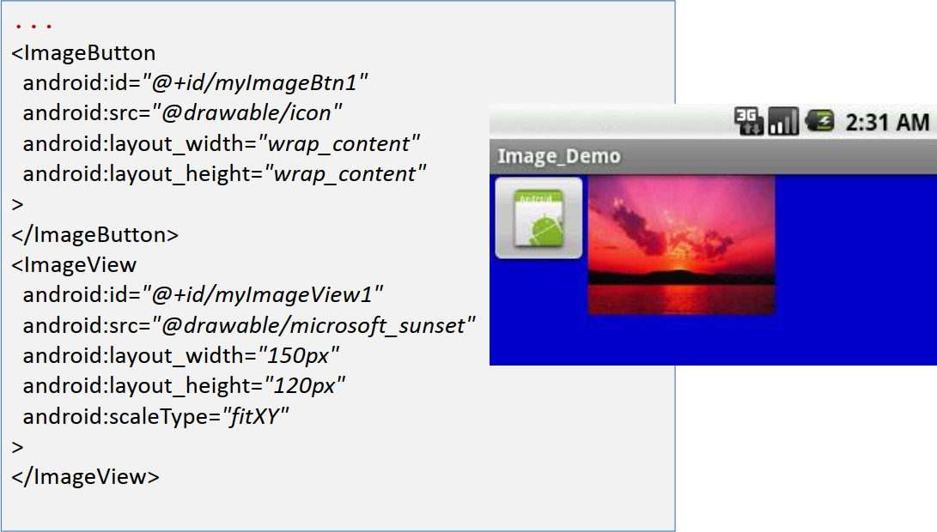
ImageView – ImageButton

Slide 58
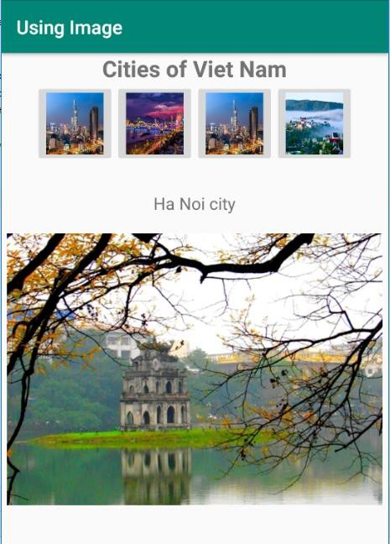
Thực hành 1
Tạo giao diện ứng dụng với các nút nhấn hình ảnh.
Khi click vào nút nhấn sẽ
hiển thị hình ảnh của city đó.

Slide 59
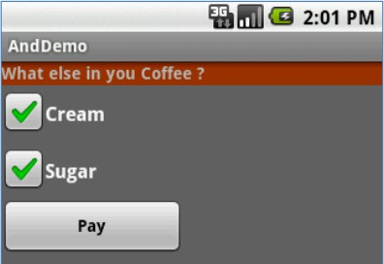
CheckBox
Dạng nút nhấn có 2 trạng thái checked và unchecked
Các phương thức thường dùng:
chk.isChecked()
chk.setChecked()
Ví dụ:

Slide 60
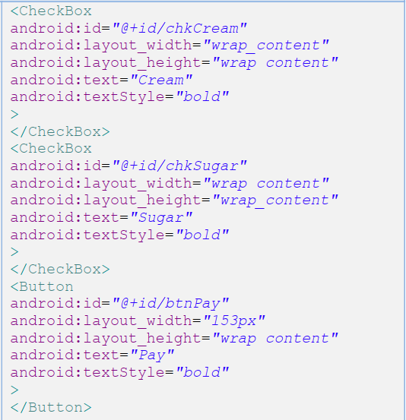
CheckBox

Slide 61
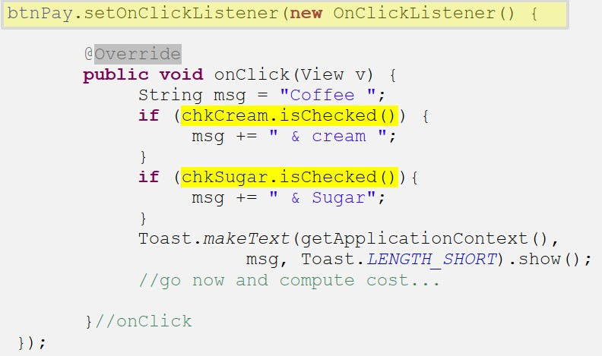
CheckBox

Slide 62
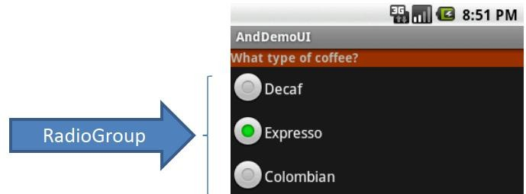
RadioButton - RadioGroup
Nhóm các nút cho phép chọn một lựa chọn.
Phương thức thương dùng:
int id = rdGroup.getCheckedRadioButtonId()
rdButon.isChecked()
Ví dụ:

Slide 63
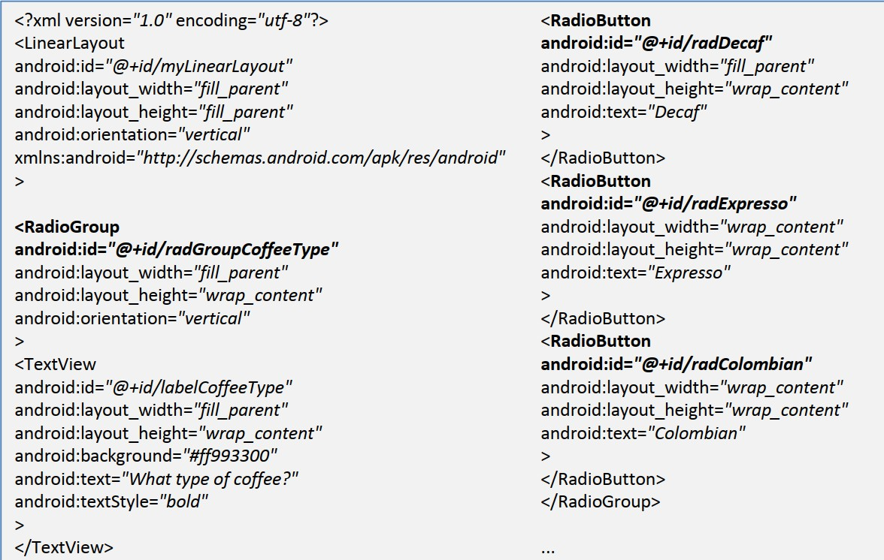
RadioButton - RadioGroup

Slide 64
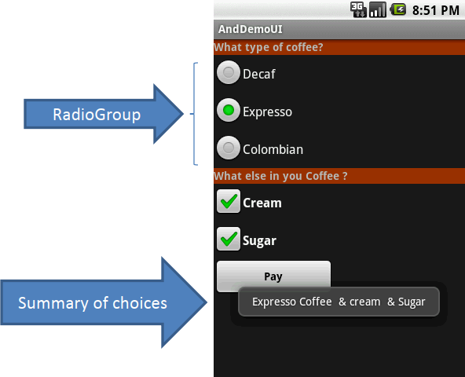
Thực hành 1
Tạo giao diện ứng dụng đơn hàng café, khi nhấn nút
„Pay‟ sẽ hiển thị thông tin người dùng đã chọn.

Slide 65
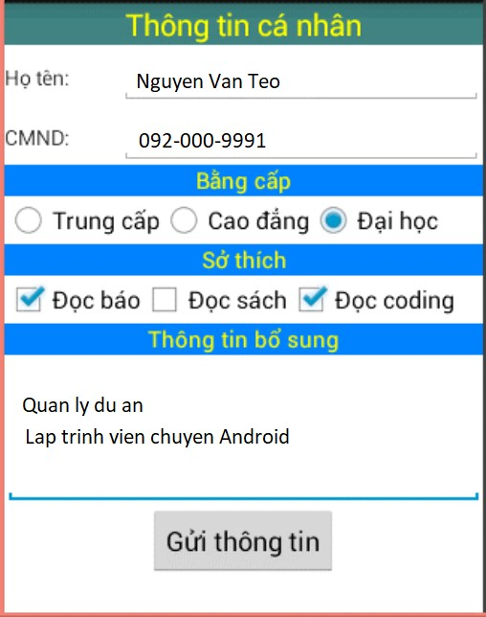
Thực hành 2
Thiết kế giao diện kê khai thông tin cá nhân, khi nhấn nút „Gửi thông tin‟ sẽ hiển
thị các thông tin kê khai trên một Activity khác.

Slide 66


SeekBar
SeekBar là điều khiển dùng để kéo chọn giá trị bằng cần gạt. Người dùng có thể chạm vào cần gạt và kéo sang trái hoặc phải để thiết lập giá trị.
Thêm SeekBar vào giao diện:

Slide 67
SeekBar
Tham chiếu trong code:
SeekBar seekBar1 = (SeekBar) findViewById(R.id.seekBar1);
Các phương thức:
getMax() - Trả về giá trị lớn nhất của SeekBar
getProgress() – Trả về giá trị tiến trình hiện tại
setMax(int max);
setProgress(int progress)

Slide 68

SeekBar – Sự kiện

Slide 69

Thực hành – Game settings
Tạo giao diện cho màn hình thiết lập Game, khi nhất nút „Save‟ sẽ hiển thị các
giá trị đã chọn.

Slide 70

Thực hành – Order Food
Thiết kế và tạo ứng dụng đặt hàng qua mạng

Slide 71

Thực hành – Music Player
Thiết kế và tạo ứng dụng nghe nhạc!

Slide 72

Q&A
Cám ơn các bạn đã lắng nghe!

